Slide 1
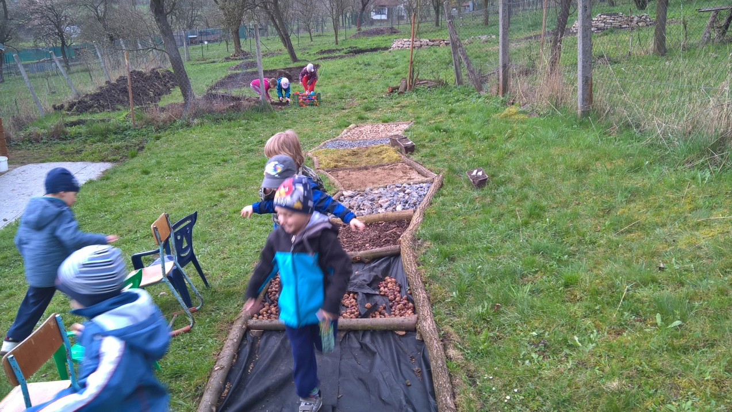
PROJEKT DĚTÍ MŠ NÍŽKOVICE
VODNÍ SVĚT

Slide 2
3. 9. 2015 – zahrada na začátku šk. roku

Slide 3
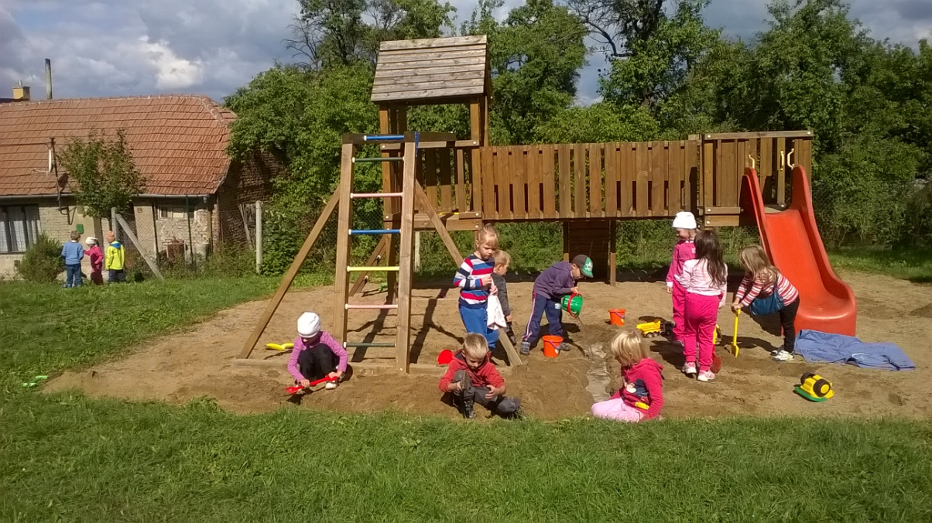
8. 9. 2015 – začínáme budovat

Slide 4
Stavíme dál
11. 9. 2015 – jak vzniká ostrov
15. 9. 2015 – kbelíky na vodu

Slide 5
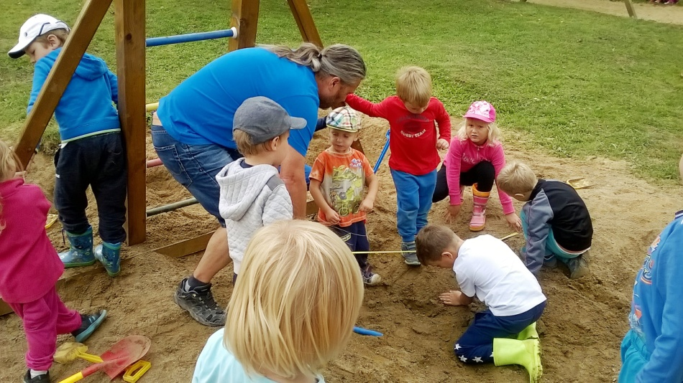
Zapojujeme pana starostu
18. 9. 2015
29. 9. 2015

Slide 6
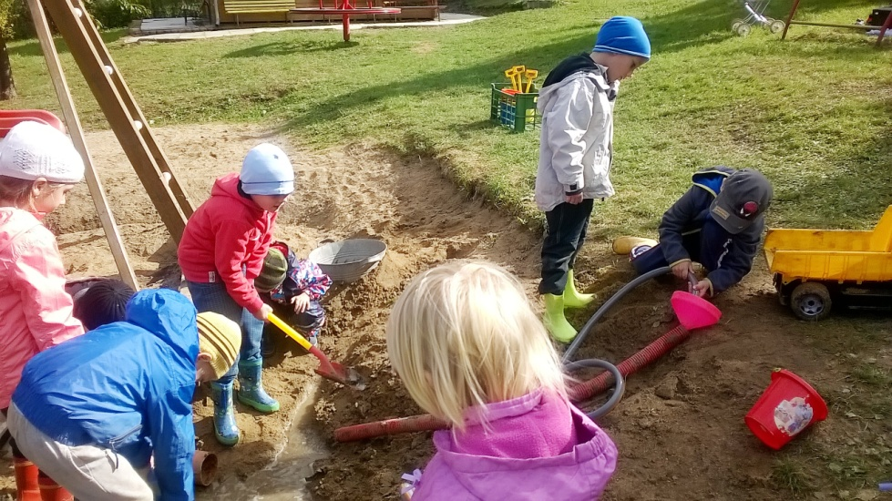
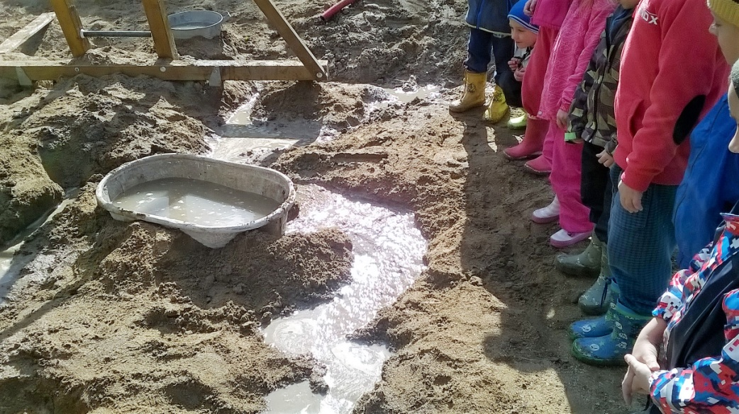
30. 9. 2015 – napouštíme řeku hadicí

Slide 7
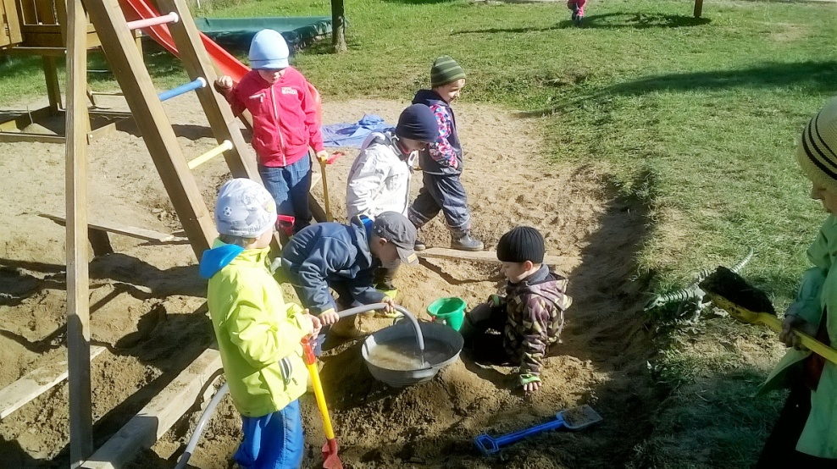
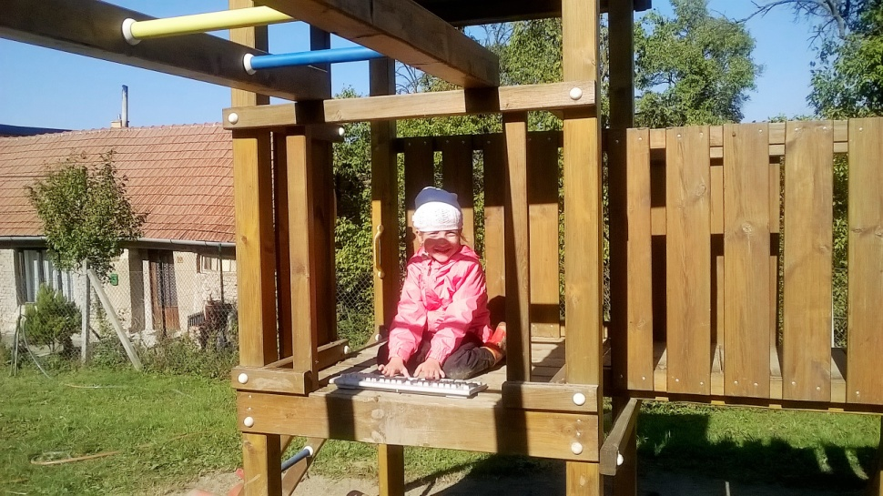
1. 10. 2015 – využíváme igelit

Slide 8
2. 10. 2015 – tvoříme plán

Slide 9
2. 10. 2015 – překvapení, máme ryby

Slide 10
2. 10. 2015 – domlouváme si kameny od stavbařů

Slide 11
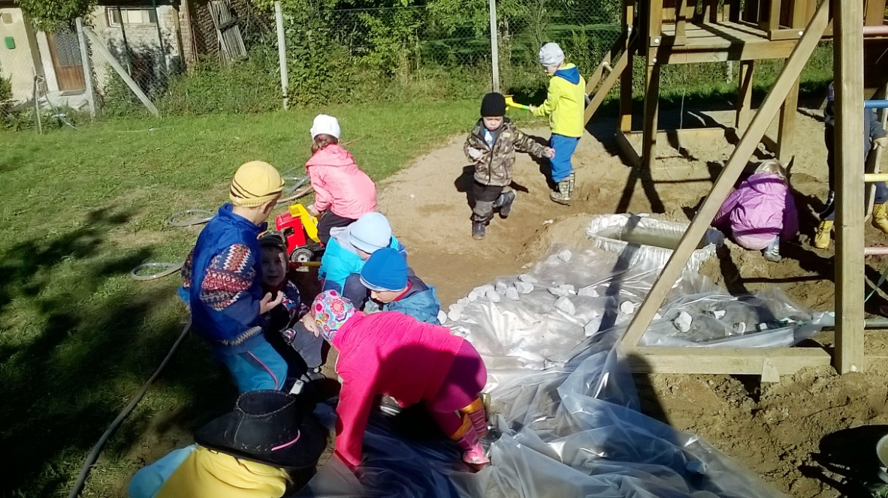
2. 10. 2015 - spolupracujeme ve skupinách

Slide 12
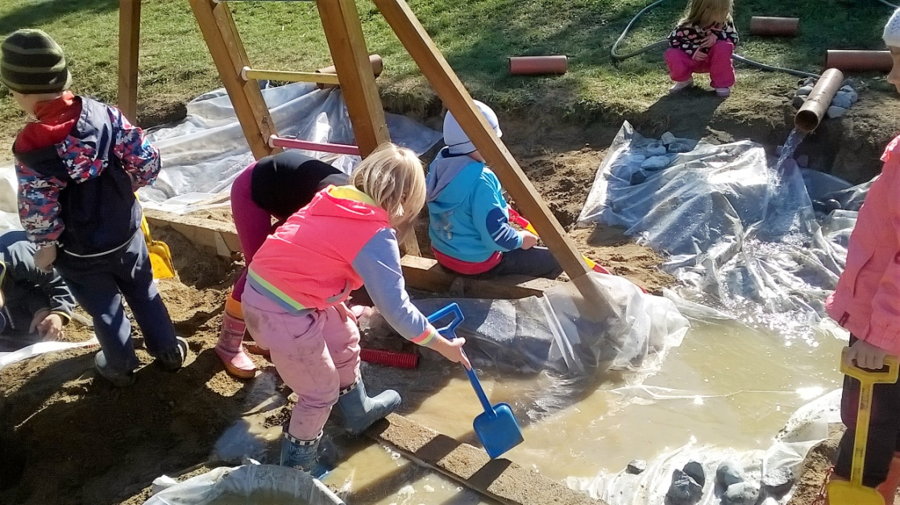
2. 10. 2015 – budujeme vodopád

Slide 13
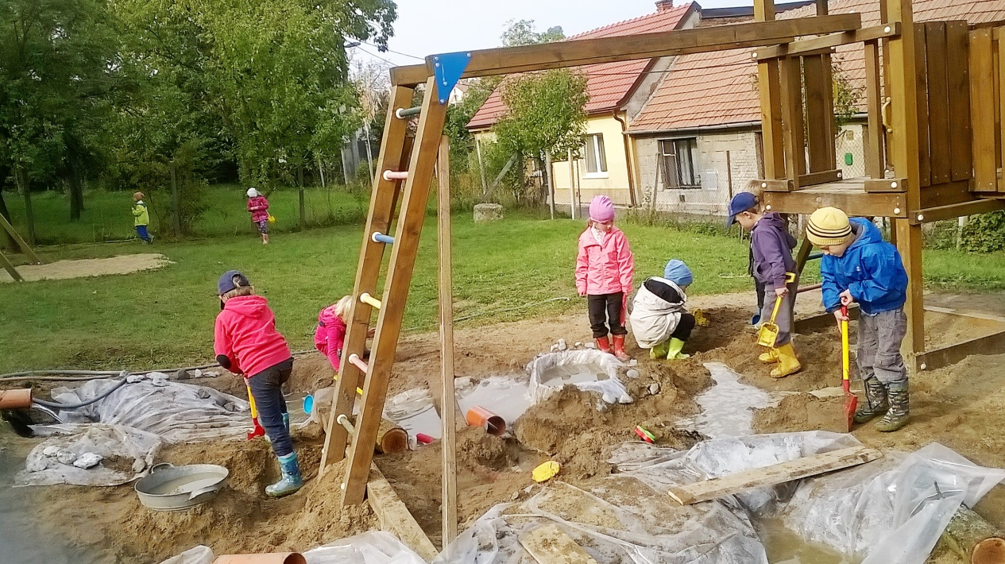
2. 10. 2015 – náš dokončený „vodní svět“

Slide 14
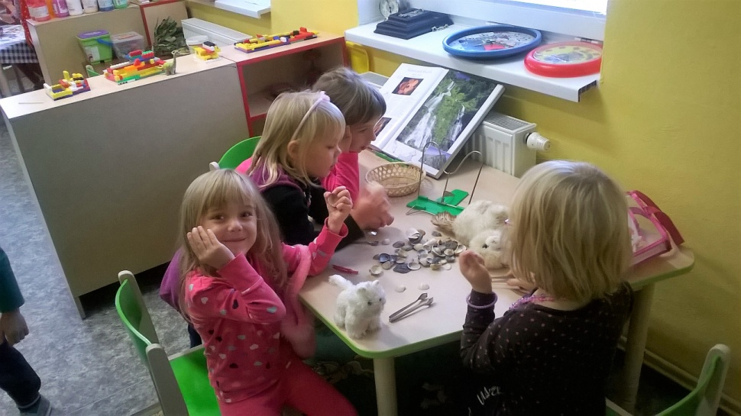
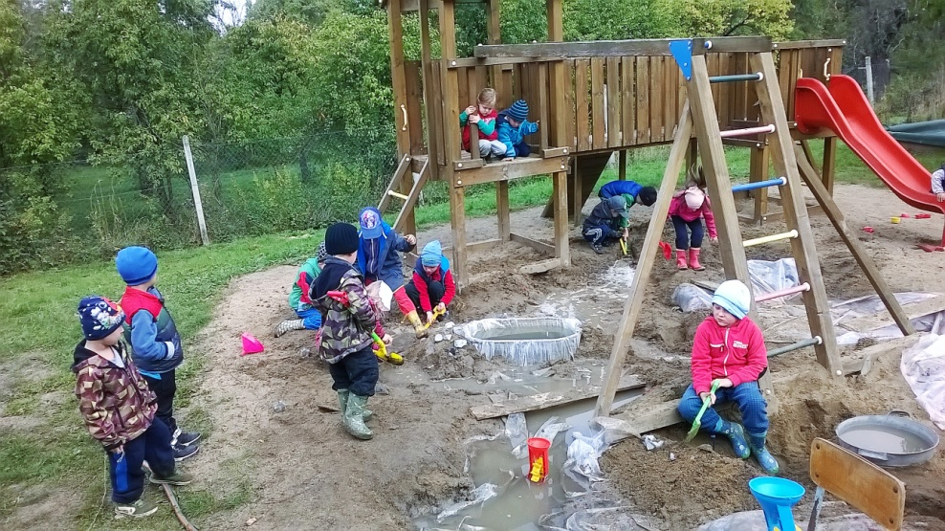
6. 10. 2015 – čteme v encyklopediích, návštěva

Slide 15
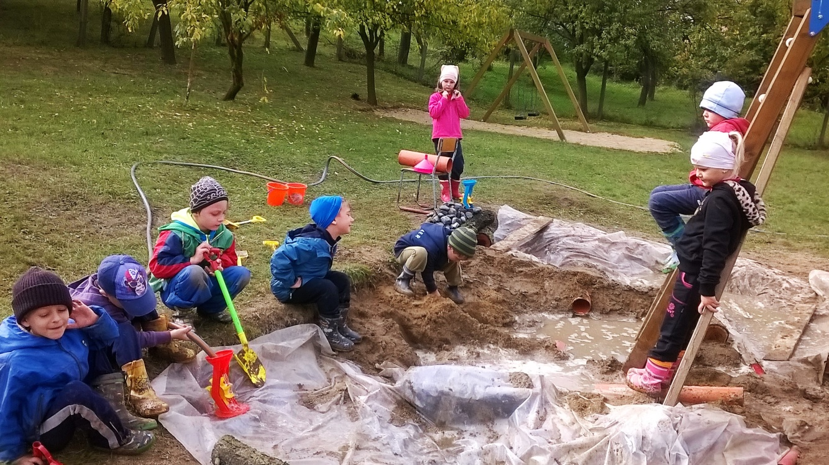
7. 10. 2015 – stavíme další prvky

Slide 16
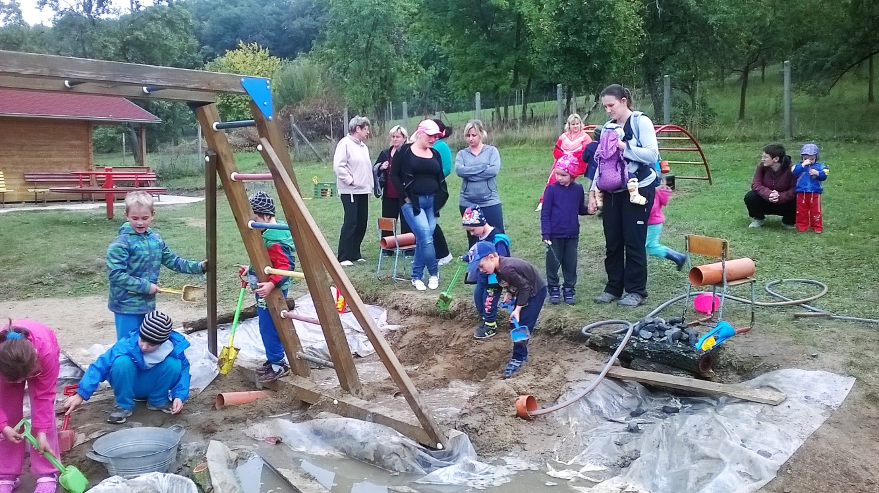
7. 10. 2015 – prezentujeme projekt

Slide 17
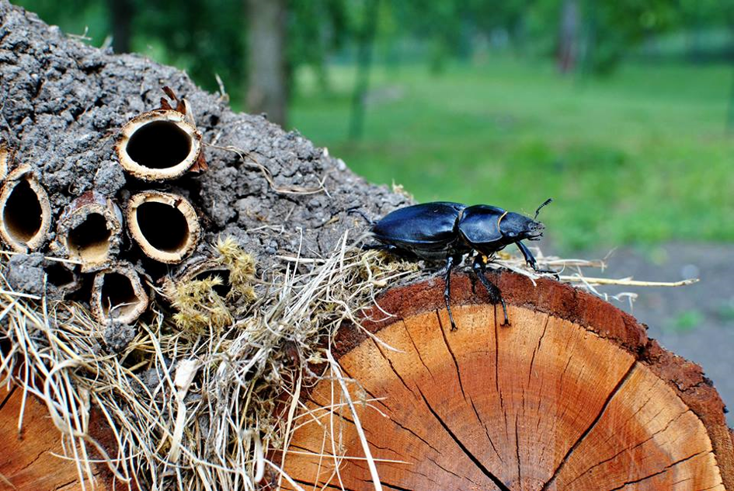
Současnost

